Slide 1

ALGORITMA DAN PEMROGRAMAN (ALGO101): Input, Output, dan Ekspresi Sederhana
PROGRAM STUDI TEKNIK INFORMATIKA
FAKULTAS SAINS DAN TEKNOLOGI
UNIVERSITAS SANATA DHARMA
Johanes Eka Priyatma

Slide 2
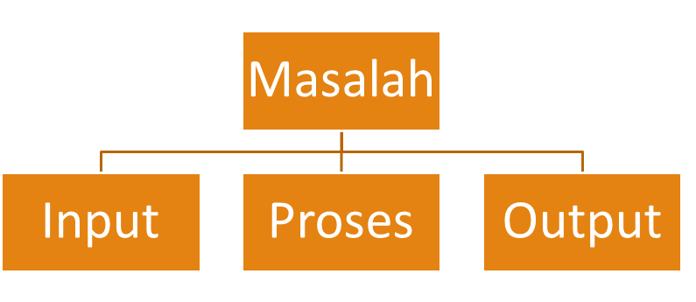
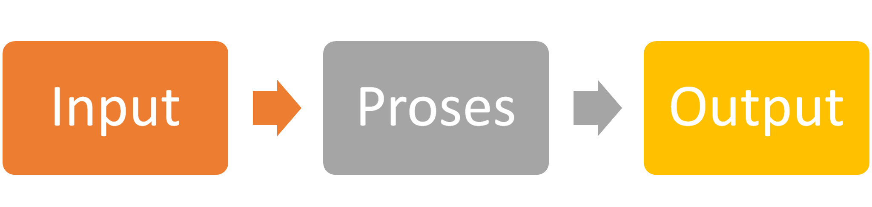
Struktur Umum Program

Slide 3
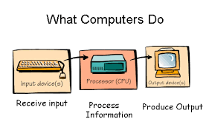
Input dan Output Sederhana
System.out
System.in.
class Scanner
import.java.util.Scanner;
Membentuk obyek Scanner
Scanner inputBaku = new Scanner(System.in);

Slide 4
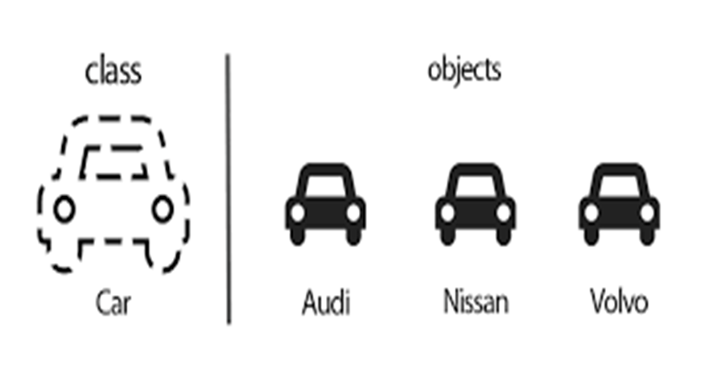
Menggunakan class Scanner & print()
Scanner inputBaku = new Scanner( System.in);
int jumlah;
System.out.print(“Masukkan jumlah mahasiswa baru : “);
jumlah = inputBaku.nextInt();
Masukkan jumlah mahasiswa baru : _

Slide 5
Menggunakan class Scanner & println()
int jumlah;
System.out.println(“Masukkan jumlah mahasiswa baru : “);
jumlah = inputBaku.nextInt();
Masukkan jumlah mahasiswa baru :
_

Slide 6
Luas Segitiga (Revised)
// Program sederhana menampilkan luas segiiga berdasar alas dan tingginya
import java.util.Scanner;
public class LuasSegitiga {
public static void main(String[] args) {
Scanner dataSegitiga = new Scanner( System.in);
double alas, tinggi; // deklarasi variabel untuk alas, tinggi, luas segitiga
double luas;
System.out.print(“ Masukkan alas segitiga : “); // meminta user memasukkan data alas
alas = dataSegitiga.nextDouble();
System.out.println();
System.out.print(“ Masukkan tinggi segitiga : “);// meminta user memasukkan data tinggi
tinggi = dataSegitiga.nextDouble();
luas = 0.5 * alas * tinggi ; // menghitung luas
System.out.println("Segitiga dengan alas :"+ alas);
System.out.println("dan tingginya : "+ tinggi);
System.out.println("mempunyai luas = "+ luas);
} // akhir dari main()
} // akhir dari class LuasSegitiga
Masukkan alas segitiga : 10
Masukkan tinggi segitiga : 30
Segitiga dengan alas : 10
dan tingginya : 30
Mempunyai luas = 150

Slide 7
Metode di class Scanner yang lain
nextDouble() : untuk membaca bilangan real dengan tipe double
nextLong() : untuk membaca bilangan real dengan tipe double
nextLine() : untuk membaca data dengan tipe String
next() : untuk membaca data kata (tanpa spasi) dan bertipe String
Contoh
Scanner keyboardKu = new Scanner( System.in);
double tinggi;
System.out.print(“Masukkan tinggi badan dalam cm: “);
tinggi = keyboardKu.nextDouble();
Masukkan tinggi badan dalam cm: _

Slide 8
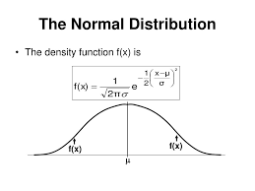
Operator Aritmatika
nama_variabel = ekspresi_aritmatika;
Operasi | Matematika | Java | Contoh
Perkalian | x | * | luas = 0.5 * alas * tinggi;
Pembagian | / atau : | / | nilai = (uts1 + uts2 + uas) / 3;
Penjumlahan | + | + | rerata = (x1 + x2 ) /2 ;
Pengurangan | - | - | beratIdeal = tinggi – 100;
Urutan | () | () | jarak = (x1 – (x3 – x4) * 2);
Koma ( , )decimal dalam Bahasa Indonesia ditulis dengan titik (.)
Contoh: 2,56 ditulis 2.56

Slide 9

Penambahan dan penurunan nilai
kaunter = kaunter + 1; // isi variabel kaunter ditambah 1
ulangi = ulangi -1; // isi variabel ulangi dikurangi 1
kaunter++; // sama dengan kaunter = kaunter +1;
ulangi--; // ekspresi ini sama dengan ulangi = ulangi - 1;
Jika X berisi 6
System.out.println(X++); // akan mencetak angka 6
System.out.println(++X); // akan mencetak angka 7

Slide 10
Operator Relasional
Ekspresi | Makna
A == B | apakah isi variabel A sama dengan isi variabel B
A != B | apakah isi variabel A tidak sama dengan isi variabel B
A < B | apakah isi varaibel A lebih kecil dari isi variabel B
A > B | apakah isi varaibel A lebih besar dari isi variabel B
A <= B | apakah isi varaibel A lebih kecil atau sama dengandari isi variabel B
A >= B | apakah isi varaibel A lebih besar atau sama dengandari isi variabel B

Slide 11
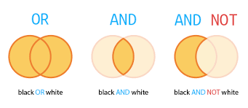
Operator Boolean
Operator logika (boolean) dan, atau serta tidak masing-masing dinyatakan dengan lambang berikut di Java
dan dinyatakan dengan &&
atau dinyatakan dengan ||
tidak dinyatakan dengan !
( x != 0 ) && ( y/x > 1 )
//dibaca: x tidak sama dengan nol dan y dibagi x //lebih dari satu

Slide 12

Konversi Tipe Data (Casting)
int A;
double X;
short B;
A = 17;
X = A; // tidak masalah karena A akan dikonversi ke tipe double
B = A; // illegal alias tidak boleh karena Java tidak akan mengambil resiko
// mengkonversi isi A yang int ke short karena bisa jadi tidak cukup

Slide 13

Konversi Paksa oleh Pemrogram
int A;
short B;
A = 17;
B = (short) A; //konversi paksa oleh pemrogram

Slide 14

Variasi Ekspresi Penugasan
x = x – 5; // hasil pengurangan x dengan 5
// disimpan ke variabel x lagi
x -= y; // sama dengan x = x – y;
x *= y; // sama dengan x = x * y;
x /= y; // sama dengan x = x / y;
x %= y; // sama dengan x = x % y;
x &&= y; // sama dengan x = x && y;

Slide 15


